Slide 1
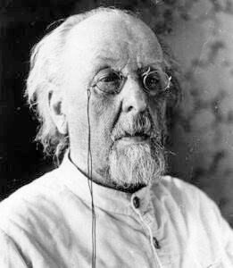
Циолковский Константин Эдуардович

Slide 2
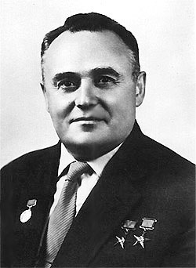
Королев Сергей Павлович

Slide 3
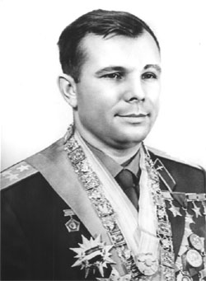
Гагарин Юрий Алексеевич

Slide 4
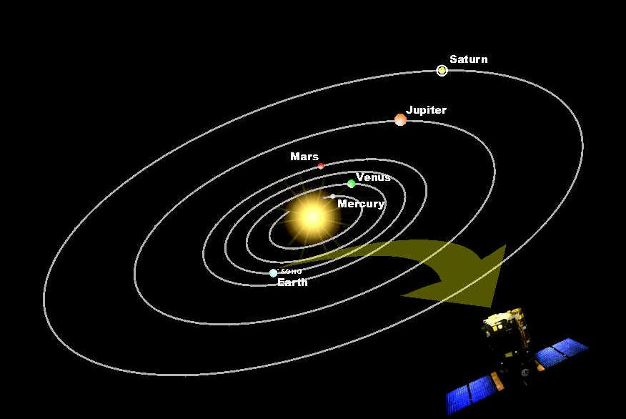
Солнечная система

Slide 5
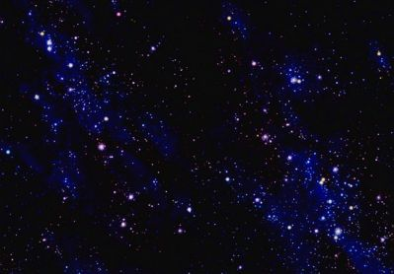
З В Е З Д Ы
Это небесные тела, состоящие из раскаленных газов( гелий, водород)

Slide 6
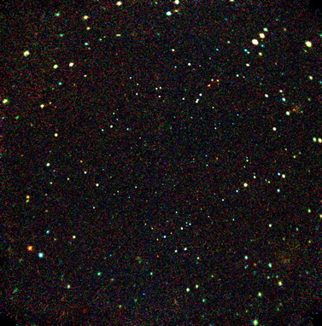
З В Е З Д Ы

Slide 7
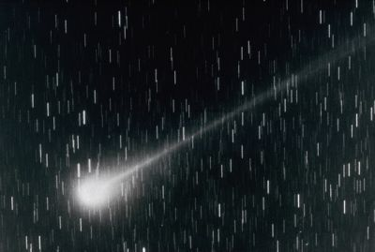
Звездный дождь

Slide 8
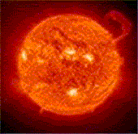
С о л н ц е

Slide 9
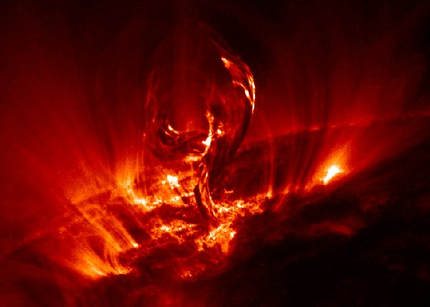
Солнечный ветер

Slide 10
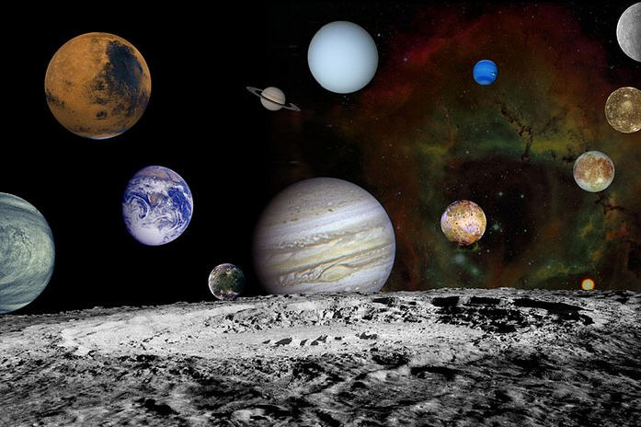
П Л А Н Е Т Ы

Slide 11
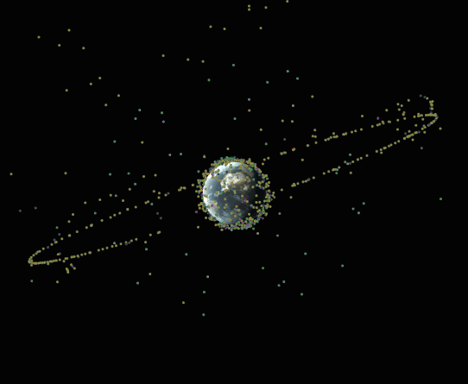
З В Е З Д Ы З О В У Т

Slide 12
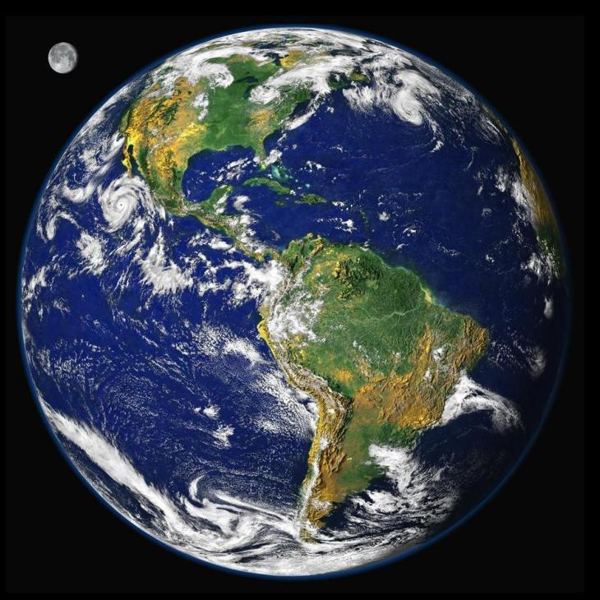
З Е М Л Я

Slide 14
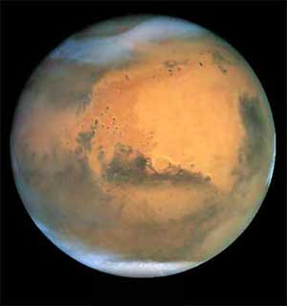
М А Р С

Slide 15
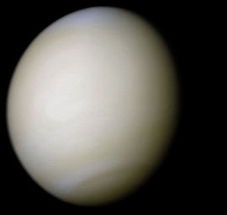
В Е Н Е Р А

Slide 16
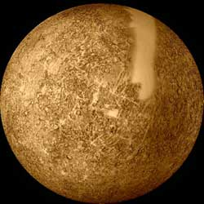
Меркурий

Slide 17
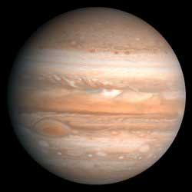
Ю П И Т Е Р

Slide 18
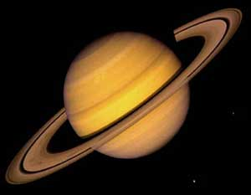
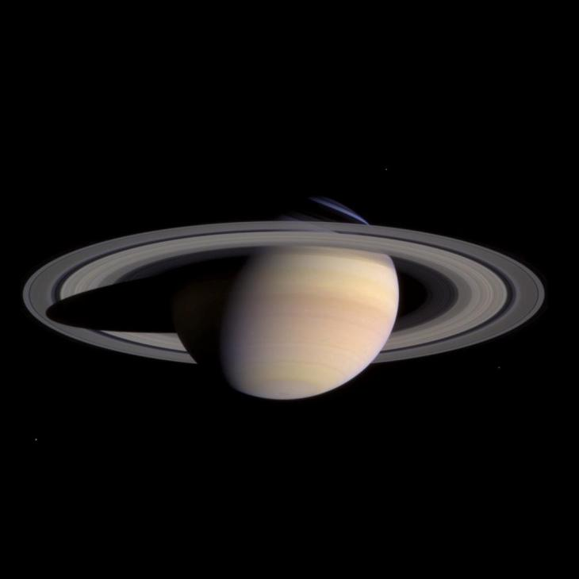
Сатурн

Slide 19
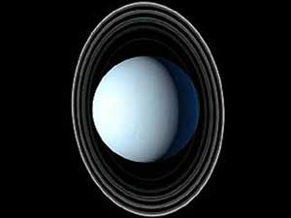
Уран

Slide 20
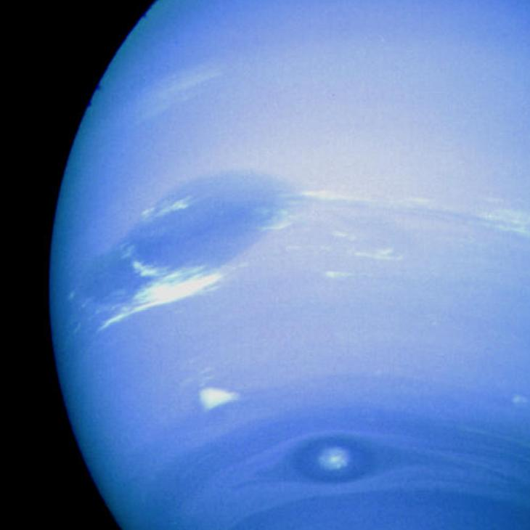
Нептун

Slide 21
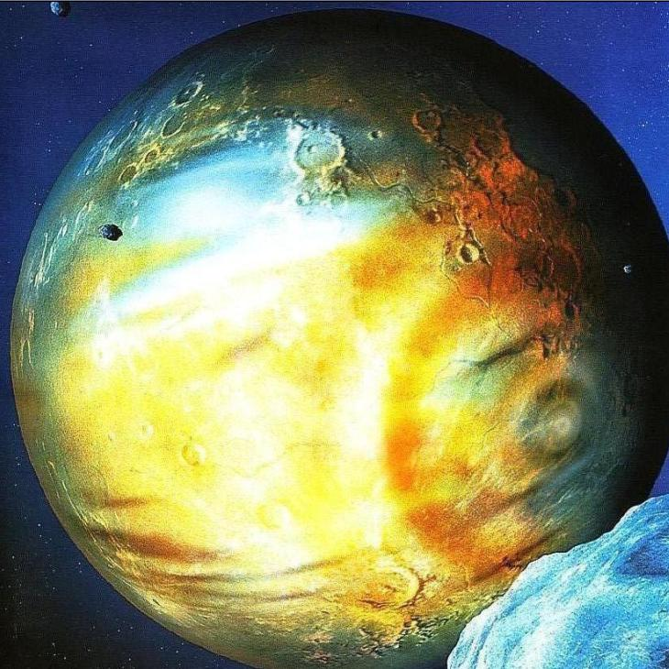
Плутон

Slide 22
